Slide 1

Sistemas de Información Para las Decisiones Estratégicas
Lorenzo Vidal Bellón
Arturo Cantero Robles
Juan Francisco Abán Fontecha
Rafael Galán Ruiz

Slide 2
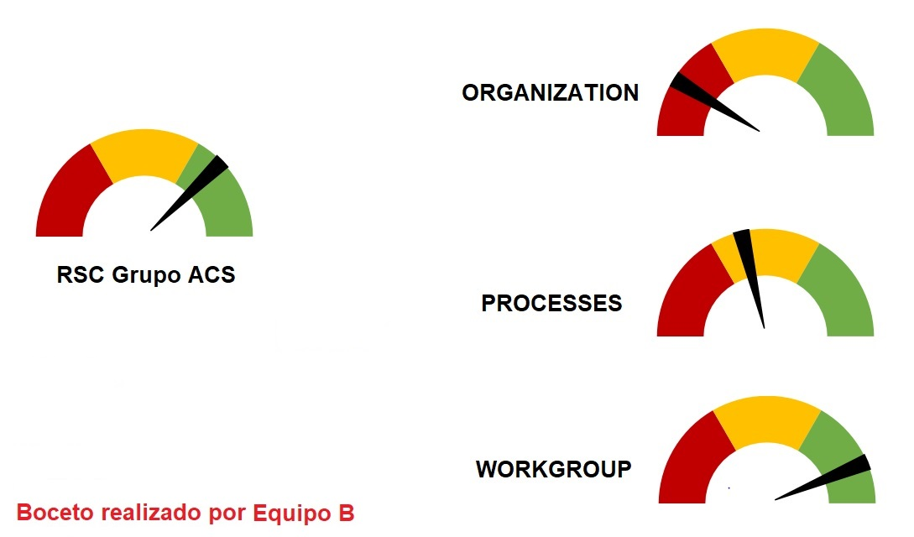
Prototipos

Slide 3
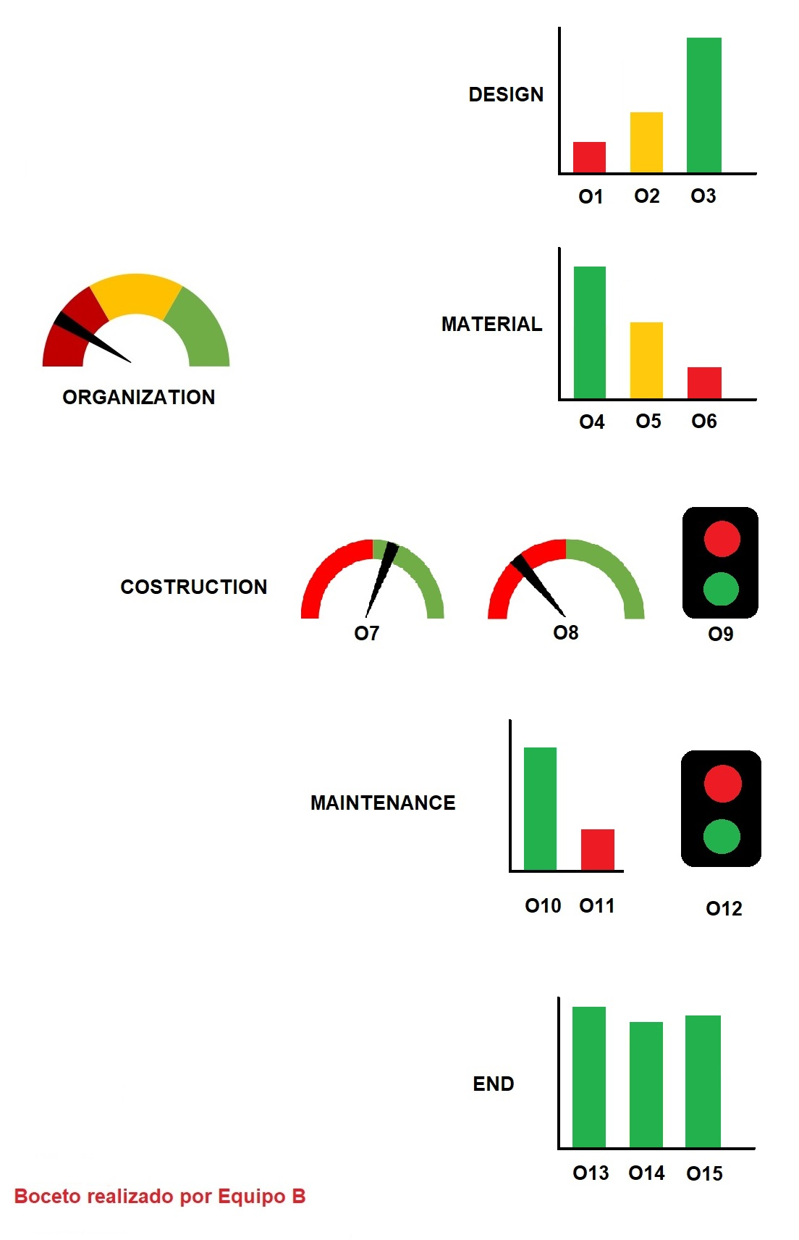
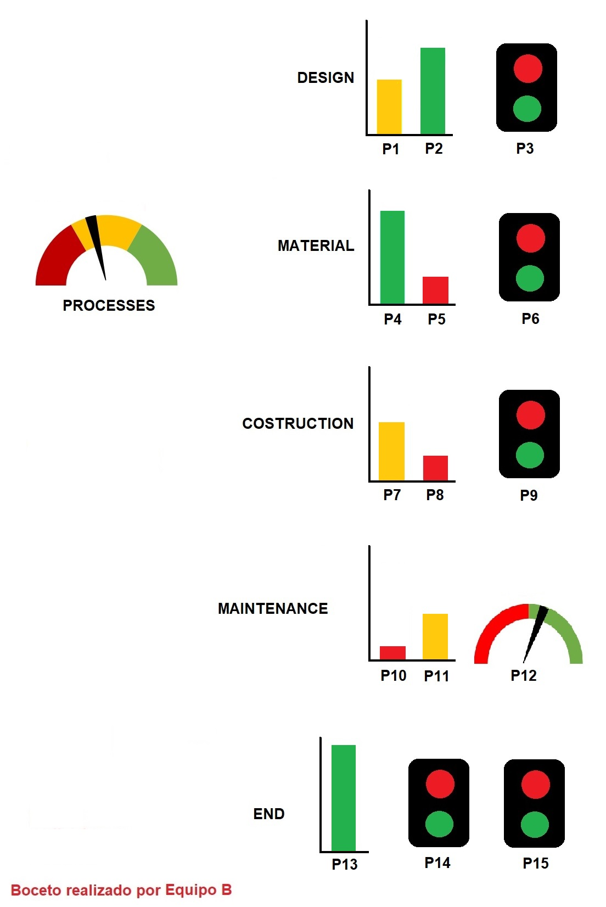

Slide 4
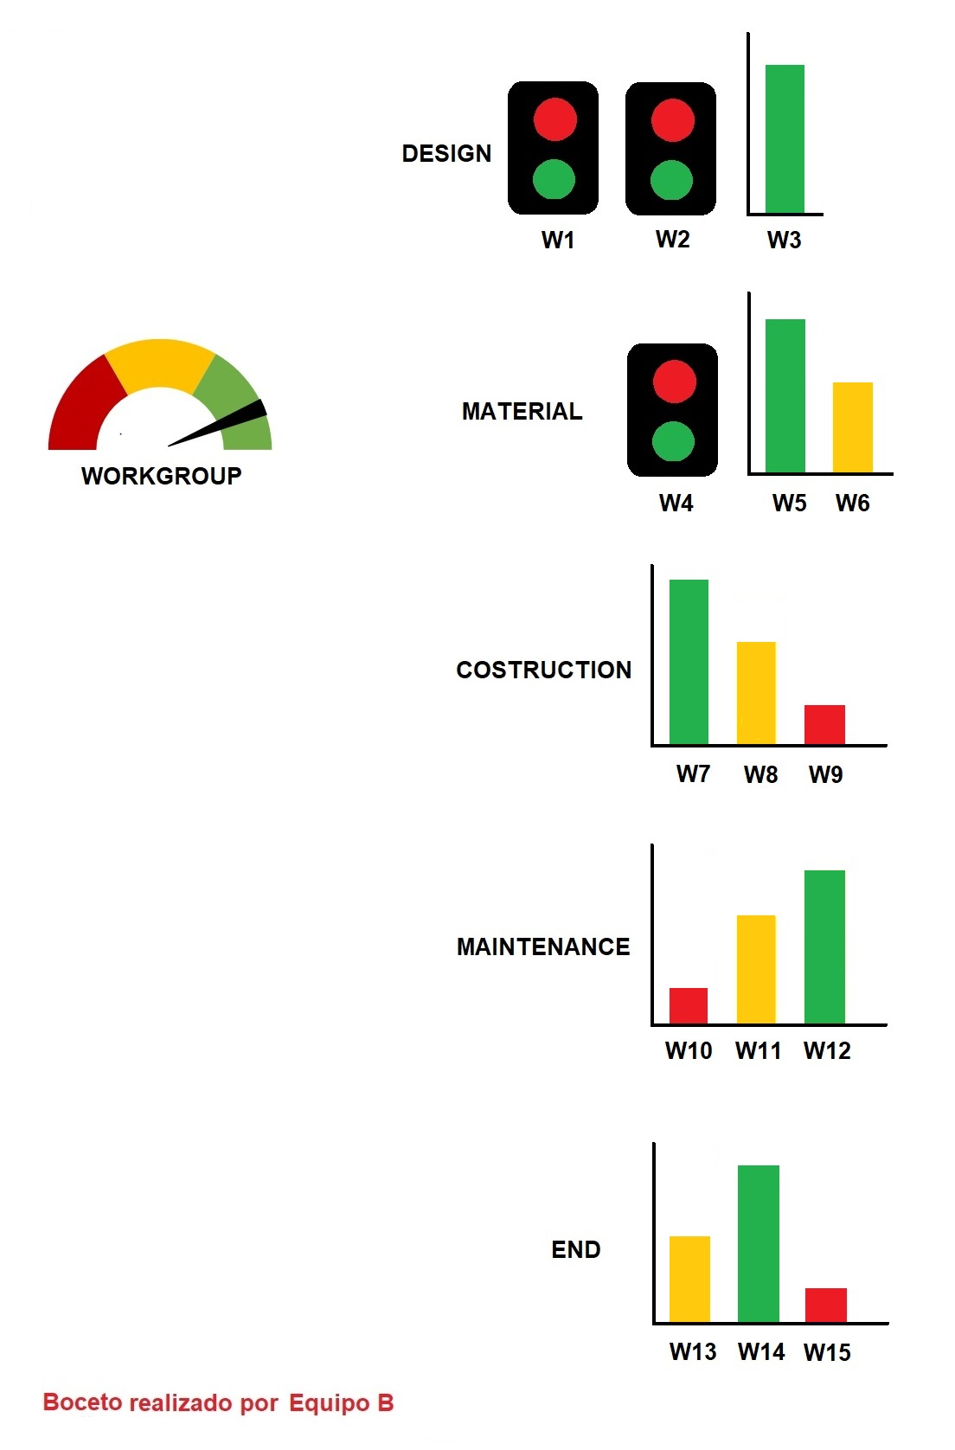
Tras realizar los prototipos e intentar trasladarlos a Qlik nos dimos cuenta de dos problemas:
Sería mejor dividir la portada en Design, Construction, Material, Maintenance, End.
Qlik no tiene los gráficos de semáforos como tal, por lo que hemos tenido que utilizar otro gráfico.

Slide 5
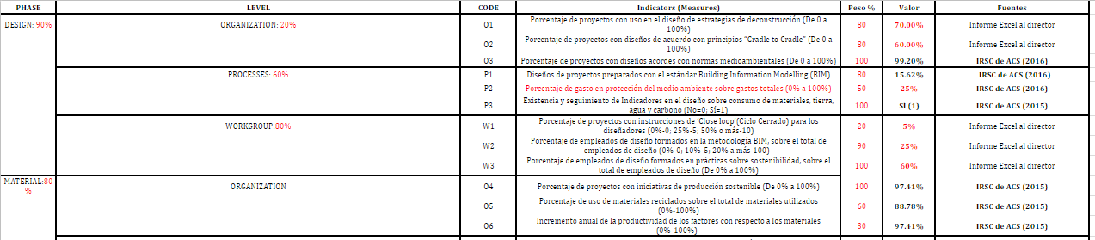
Tabla utilizada
Para ver la tabla completa pinchar aquí

Slide 6
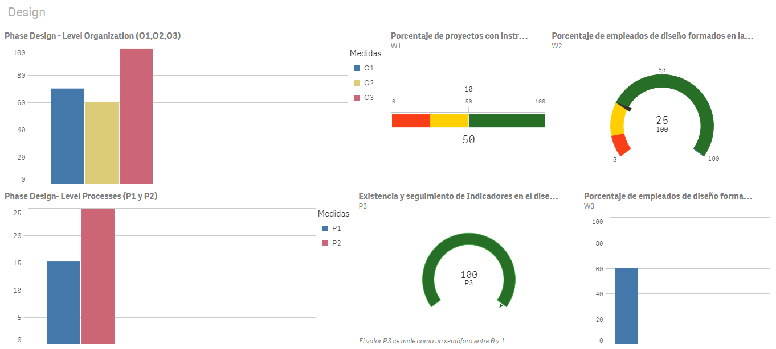

Slide 7
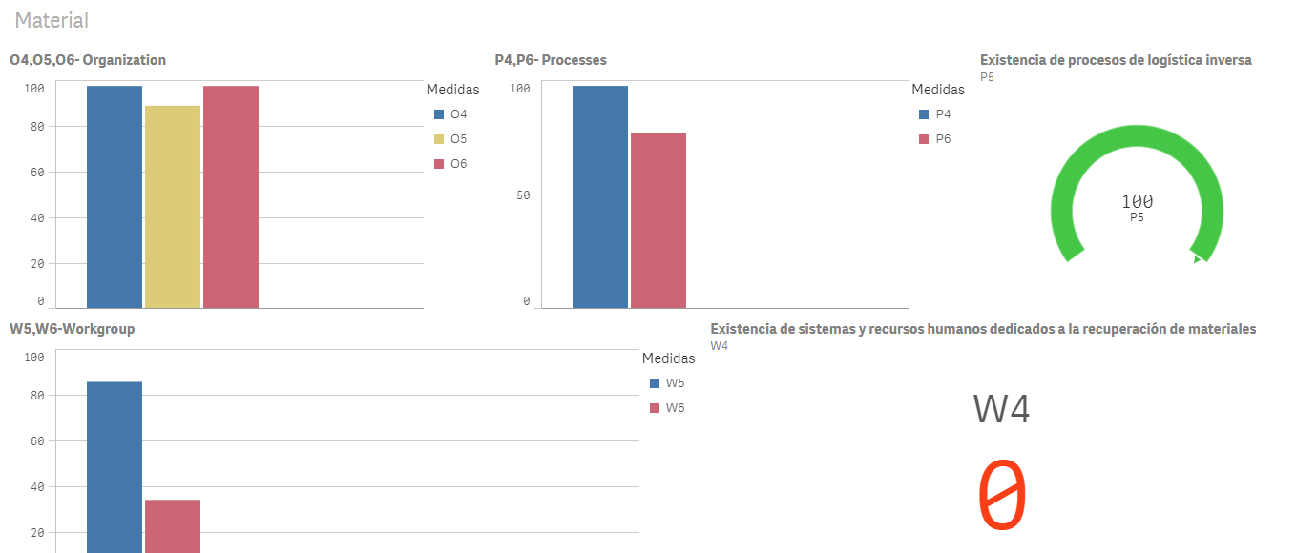

Slide 8
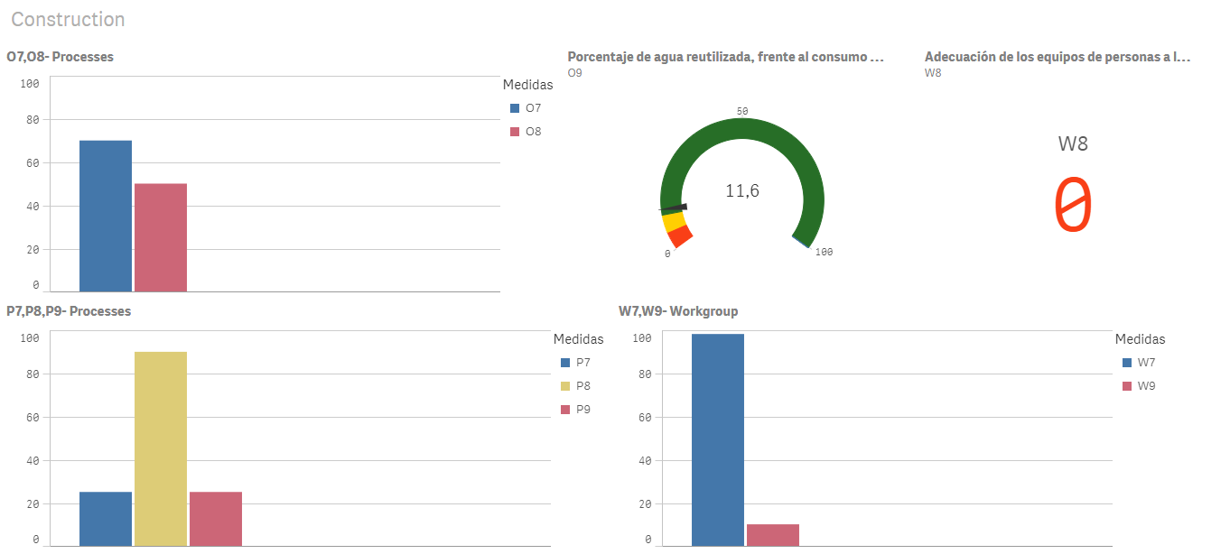

Slide 9
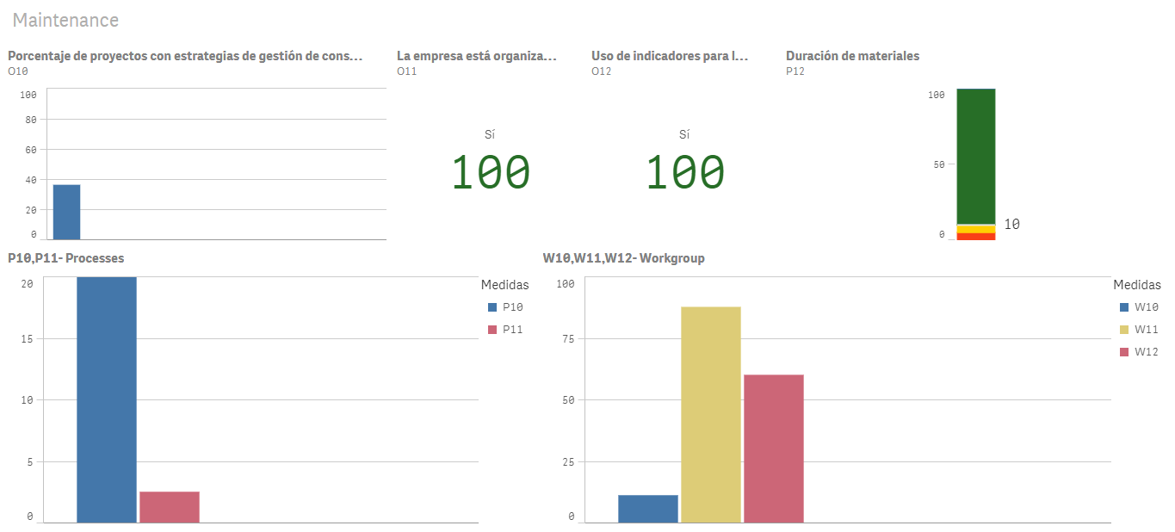

Slide 10
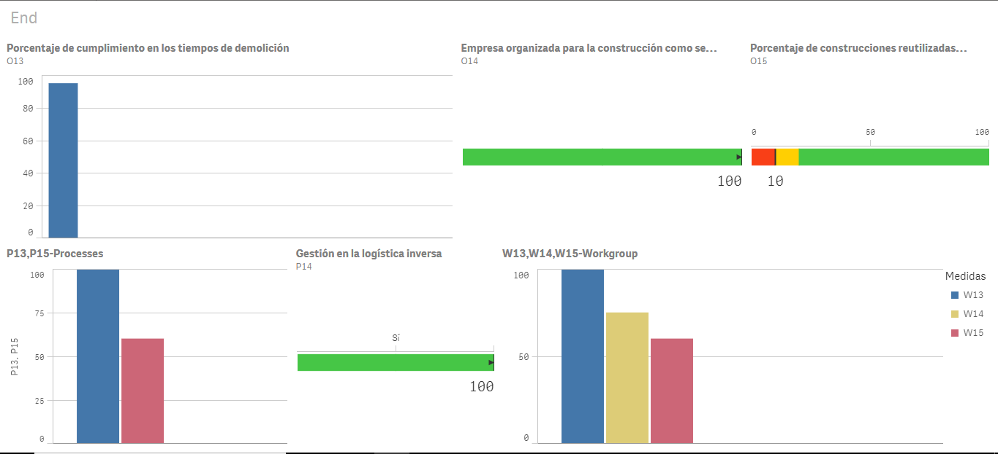

Slide 11
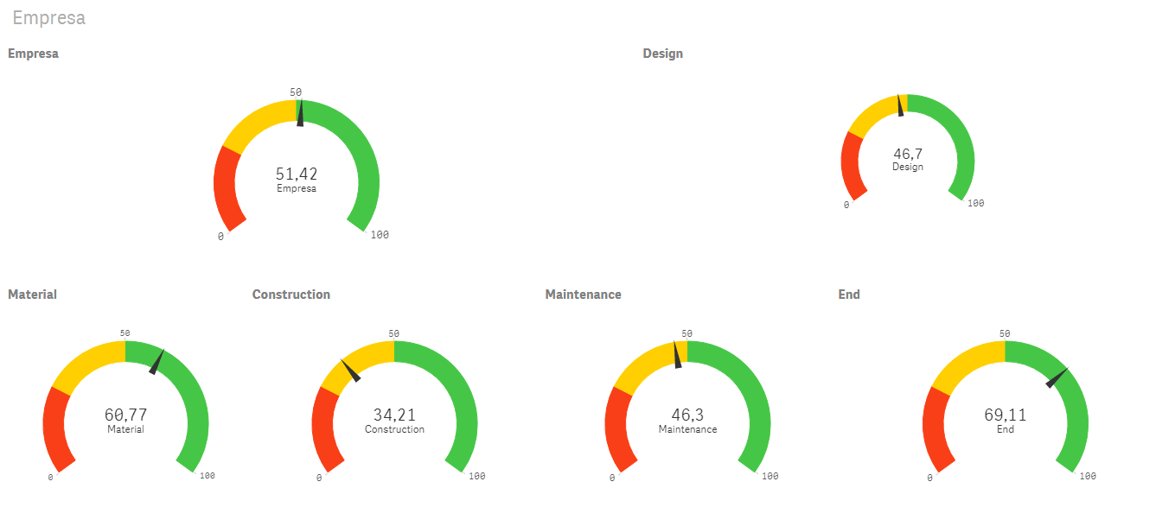

Slide 12
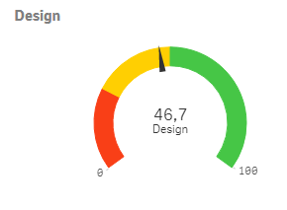
Sum((O1*100*0.8+O2*100*0.8+O3*100*1)*1/3
+(P1*100*0.8+P2*100*0.5+P3*1)*1/3
+(W1*100*0.2+W2*100*0.9+W3*100*1)*1/3)*1/3

Slide 13
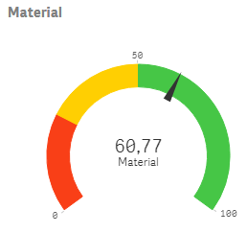
Sum((O4*100*1+O5*100*0.6+O6*100*0.3)*1/3
+(P4*100*0.9+P5*1+P6*100*1)*1/3
+(W4*0.8+W5*100*1+W6*100*0.5)*1/3)*1/3

Slide 14
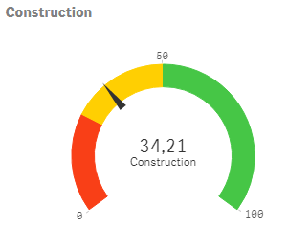
Sum((O7*100*0.7+O8*100*1+O9*100*1)*1/3
+(P7*100*0.6+P8*100*1+P9*100*0.7)*1/3
+(W7*100*0.7+W8*100*1+W9*100*0.6)*1/3)*1/3

Slide 15
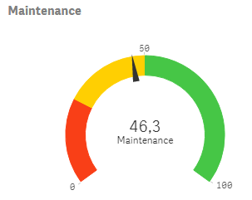
Sum((O10*100*0.9+O11*1+O12*1)*1/3
+(P10*100*0.9+P11*100*0.8+P12*100)*1/3
+(W10*100*0.6+W11*100*1+W12*100*1)*1/3)*1/3

Slide 16
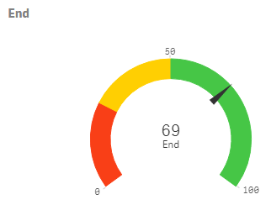
Sum((O13*100*0.6+O14*100*0.8+O15*100*0.5)*1/3
+(P13*100*1+P14*0.9+P15*100*0.9)*1/3
+(W13*100*1+W14*100*1+W15*100*1)*1/3)*1/3

Slide 17
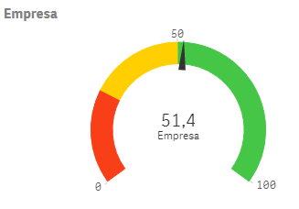
Sum((((O1*100*0.8+O2*100*0.8+O3*100*1)*1/3
+(P1*100*0.8+P2*100*0.5+P3*1)*1/3
+(W1*100*0.2+W2*100*0.9+W3*100*1)*1/3)*1/3)
+(((O4*100*1+O5*100*0.6+O6*100*0.3)*1/3
+(P4*100*0.9+P5*1+P6*100*1)*1/3
+(W4*0.8+W5*100*1+W6*100*0.5)*1/3)*1/3)
+(((O7*100*0.7+O8*100*1+O9*100*1)*1/3 +(P7*100*0.6+P8*100*1+P9*100*0.7)*1/3 +(W7*100*0.7+W8*100*1+W9*100*0.6)*1/3)*1/3)
+(((O10*100*0.9+O11*1+O12*1)*1/3 +(P10*100*0.9+P11*100*0.8+P12*100)*1/3 +(W10*100*0.6+W11*100*1+W12*100*1)*1/3)*1/3)
+(((O13*100*0.6+O14*100*0.8+O15*100*0.5)*1/3 +(P13*100*1+P14*0.9+P15*100*0.9)*1/3 +(W13*100*1+W14*100*1+W15*100*1)*1/3)*1/3))*1/5

Slide 18
Problemas que hemos tenido
Tuvimos que modificar la tabla para poder trabajar en Qlik, colocando cada dato en una columna diferente.
Hemos tenido los problemas comunes que se tienen cuando se utiliza por primera vez un software nuevo.
En Qlik se hacen cálculos muy grandes, por lo que es muy fácil equivocarse.

Slide 19
Conclusión
Qlik es una herramienta muy útil para medir de forma gráfica el estado de una empresa.
Pero para utilizar esta herramienta se necesita que el usuario tenga conocimientos de matemáticas e informática.
En definitiva, aunque Qlik ofrezca los datos de una forma muy visual e intuitiva si el usuario que los está observando no tiene los conocimiento necesarios no entenderá nada de lo que ve.

